Slide 1


TAVNÉ SVAŘOVÁNÍ -
SVAŘOVÁNÍ PLAMENEM
Vypracoval: Ing. Petra Janíčková
Kód prezentace: OPVK-TBdV-METALO-STRS-2-STE-PJA-001
Technologie budoucnosti do výuky CZ.1.07/1.1.38/02.0032

Slide 2
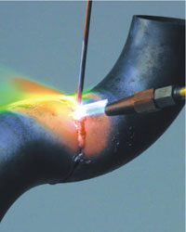
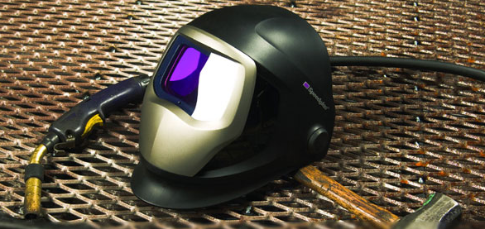
Svařování plamenem
tavné svařování,
zdrojem tepla je plamen,
2 plyny - hořlavý a kyslík
DRUHY PLYNŮ:
- acetylen-kyslík 3200°C
- propan-butan-kyslík 2800°C
- metan-kyslík 2700°C
POUŽITÍ:
- tenké plechy (lze i tloušťku menší než 1mm, které nelze svářet obloukem)
- drobné součásti
- běžně používané kovy - ocel, měď, olovo, mosaz, zinek

Slide 3
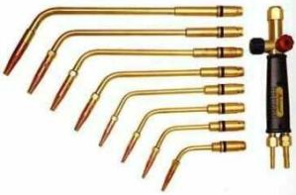
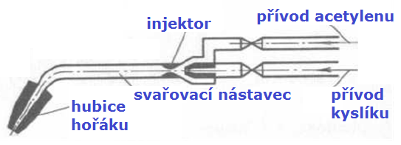
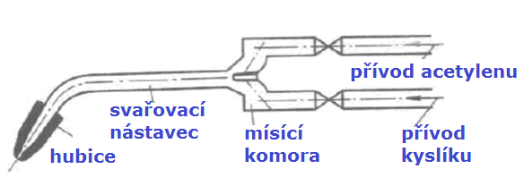
Hořáky
- slouží ke smísení hořlavého plynu s kyslíkem a k regulaci rychlosti směsi
- směs plynů vystupuje po zapálení z hořáku a hoří u hubice plamenem
ROZDĚLENÍ HOŘÁKŮ
nízkotlaký - nízkotlaký acetylén je nasáván vyšším tlakem kyslíku, používá se acetylén z vyvíječů
(1kg karbid vápníku + voda = 300l acet.)
vysokotlaký - jednodušší konstrukce, používá se lahvový acetylén, který se mísí s kyslíkem v mísící komoře.

Slide 4
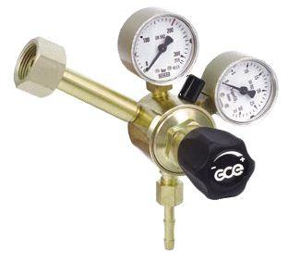
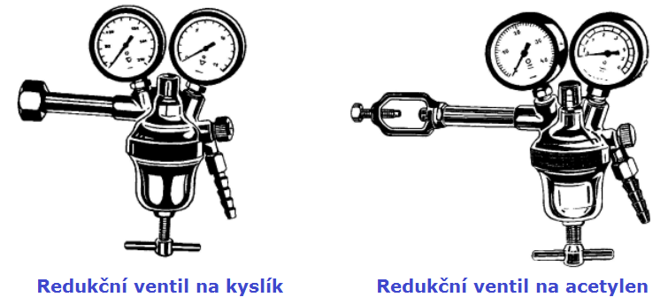
Redukční ventily
- redukčním ventilem se nastavuje tlak plynu na požadovanou hodnotu,
- umožňuje stálý pracovní tlak v době svařování, i když tlak v nádobě potupně klesá,
- pojistný ventil slouží k ochraně redukčního ventilu před vysokým tlakem.

Slide 5
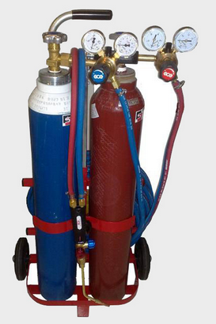
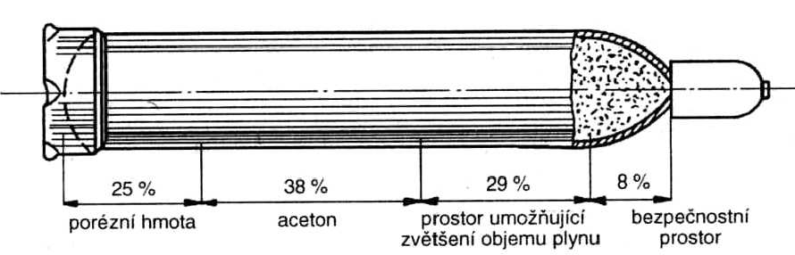
Ocelové láhve
- mají objem 10, 20 nebo 40 litrů, tloušťka stěn 5 až 8mm,
- jsou to bezešvé nádoby, označují se barevně,
- jsou vybaveny ventilem a hrdlovým kroužkem,
- lahve na acetylen jsou vyplněny porézní hmotou.

Slide 6
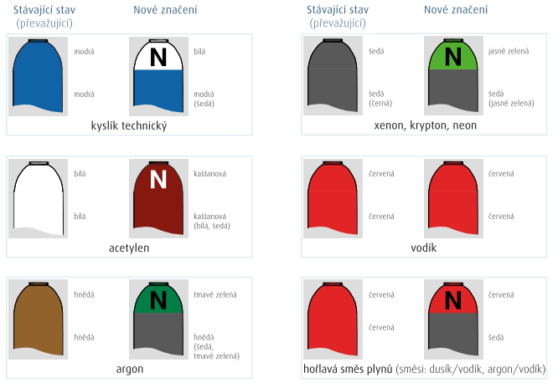
Barevné značení tlakových lahví

Slide 7
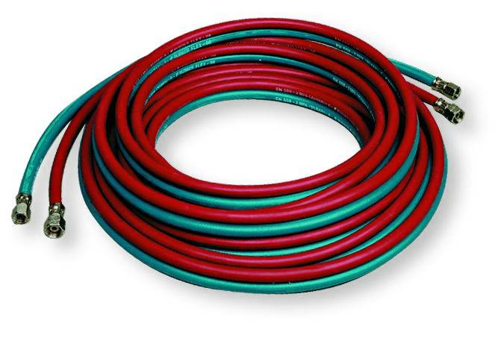
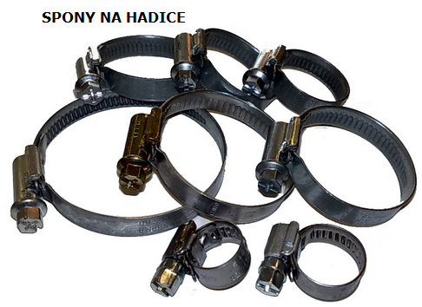
Svařovací hadice
- na kyslík mají modrou nebo šedou barvu, na acetylen červenou barvu,
- nejmenší délka hadice je 5m,
- hadice musí být absolutně těsné a připevněné hadicovými svorkami, ne drátem,
- nové hadice se proplachují teplou vodou a profukují kyslíkem.

Slide 8
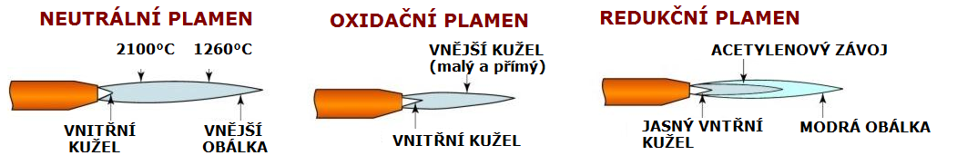
Svařovací plamen
Vzniká zapálením a následným hořením směsi hořlavého plynu s kyslíkem. Teplotu plamene ovlivňuje směsný poměr obou plynů.
Nejpoužívanější je směs kyslíku O2 a acetylenu C2H2.
Vzhledem k poměru acetylenu a kyslíku ve směsi vznikají tyto druhy plamenů:
NEUTRÁLNÍ - poměr acetylenu a kyslíku je 1:1,1, pro svařování ocel
OXIDAČNÍ - s přebytkem kyslíku, ke svařování mědi a bronzu a pevné oceli
- svar bývá křehký, tvrdý a pórovitý
REDUKČNÍ - přebytkem acetylenu, slouží ke svařování hliníku, litiny a slitin

Slide 9
Zpětné šlehnutí plamene
- nebezpečný jev vedoucí k poškození svařovacího zařízení, k vyhoření ventilů a explozi tlakových nádob.
- projevuje se třeskavým výstřelem, po kterém plamen zhasne.
!!!!! Při zpětném šlehnutí okamžitě zastavit přívod plynů,
NEJDŘÍV KYSLÍK, POTOM ACETYLÉN!!!!!!
Pak uzavřít ventily, ochladit nástavec hořáku a zjistit a odstranit příčiny vzniku zpětného šlehnutí.
Příčiny:
- nadměrný ohřev hubice u koutových svarů
- ucpaná hubice hořáku
- nízký tlak plynu
- proniknutí žhavé částečky kovu do hubice

Slide 10
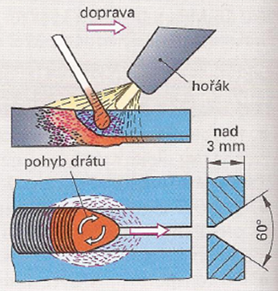
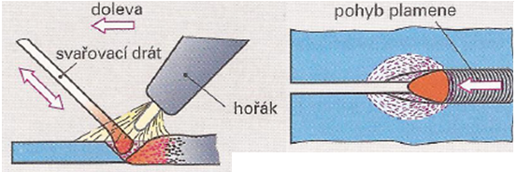
Způsoby svařování
SVAŘOVÁNÍ DOLEVA - vpřed
- ve směru proudících plynů,
- přídavný drát se vede před hořákem,
- materiál je dobře ohříván, ale není
chráněn před vzduchem a je rychleji
ochlazován,
- horší křehčí svar,
- používá se u tenčích plechů a u mědi.
SVAŘOVÁNÍ DOPRAVA - vzad
- obtížnější ohřev materiálu,
- lepší kvalita svaru,
- svar pomaleji chladne,
- drát se ponoří do tavné lázně,
- pro materiály tloušťky nad 3mm.

Slide 11
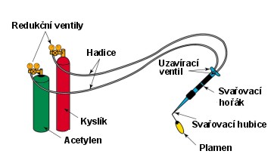
Pracoviště pro svařování plamenem

Slide 12
Použité zdroje
DILLINGER, Josef. Moderní strojírenství pro školu i praxi. První vydání. Praha: Europa-Sobotáles cz. s. r. o., 2007. 612 s. ISBN 978-80-86706-19-1.
http://www.svarbazar.cz/phprs/view.php?cisloclanku=2009010801
http://www.svarbazar.cz/phprs/view.php?cisloclanku=2007010802
FIALOVÁ, Dana. Zámečnické práce a údržba, Technologie 2. díl. První vydání. Praha: PARTA, s.r.o., 2006. 63 s. ISBN 80-7320-086-4.

